Slide 1
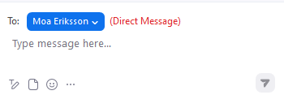
Snart börjar…
Demo av version 2.59
Mötet spelas in. Inspelningen och chatten kommer läggas upp på ladokkonsortiet.se.
Vill du inte vara med?
Stäng av kamera och mikrofon. Skicka direktmeddelanden i chatten till Moa Eriksson.

Slide 2
Demo av version 2.59
Klara Nordström, användarstöd och kommunikation
Moa Eriksson, användarstöd och kommunikation

Slide 3
Detta kommer demonstreras
Studiedeltagande

Slide 4
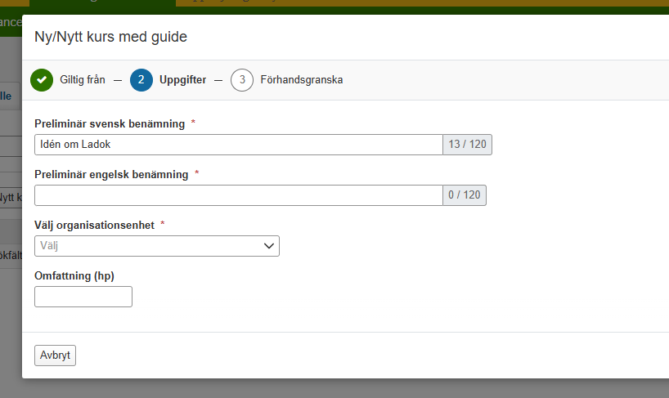
Process
Fälten för preliminär benämning tillåter nu fler tecken, så att exempelvis benämningar med é tillåts och blir sökbara under "Pågående arbete".
Notes:
Akut accent

Slide 5
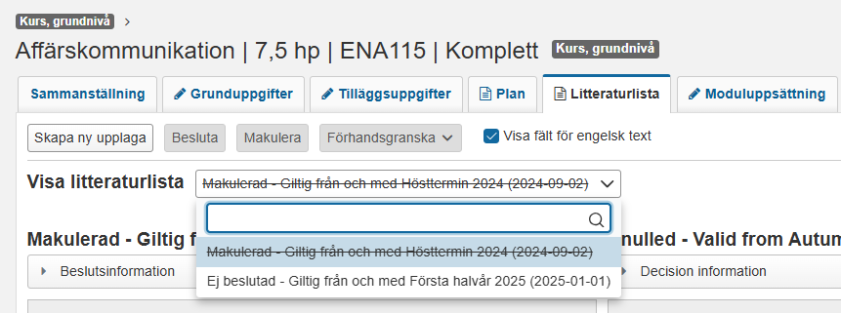
Litteraturlistor
Makulerade litteraturlistor visas nu med överstrykning även när den är vald i rullistan.
Tidigare visades den bara som överstruken innan den valts.

Slide 6
Utbudsomgång
I fliken "Kurstillfällen" har knappen ”Sök” ändrat namn till "Filtrera", för att tydliggöra skillnaden mellan utsökning för att lägga till innehåll till arbetsvyn och filtrering av redan tillagt innehåll.
Dessutom fungerar nu filtreringen i fältet "Benämning" oberoende av skiftläge, det vill säga: H* och h* ger samma resultat.

Slide 7
Individuell studieplan
I "Delmål i forskarutbildning" och "Ej poänggivande aktiviteter" görs nu en kontroll så att det datum som väljs ligger inom det valda kalenderhalvåret.
I menyn ”Avhandlingsarbete” har antalet tecken i flera textfält utökats från 3000 till 7000 tecken. Ändringen får genomslag direkt, även i pågående versioner.

Slide 8
Studiedeltagande
När ett tillfällesbyte förbereds för en student som är antagen till senare del av ett kurspaketeringstillfälle, är det nu valbart om studenten ska fortsätta på senare del på det nya tillfället.
Valen för att återuppta studier har flyttats.
När det finns ett dokumenterat uppehåll visas valen i raden för uppehållet.
När det inte finns ett uppehåll eller studierna är återupptagna visas valen i raden för kurspaketeringstillfället.
Vid tillfällesbyte eller ny antagning till ett kurspaketeringstillfälle finns nu ett föreslaget datum för "Registrering möjlig från och med”: kurspaketeringstillfällets startdatum minus 14 dagar.

Slide 9
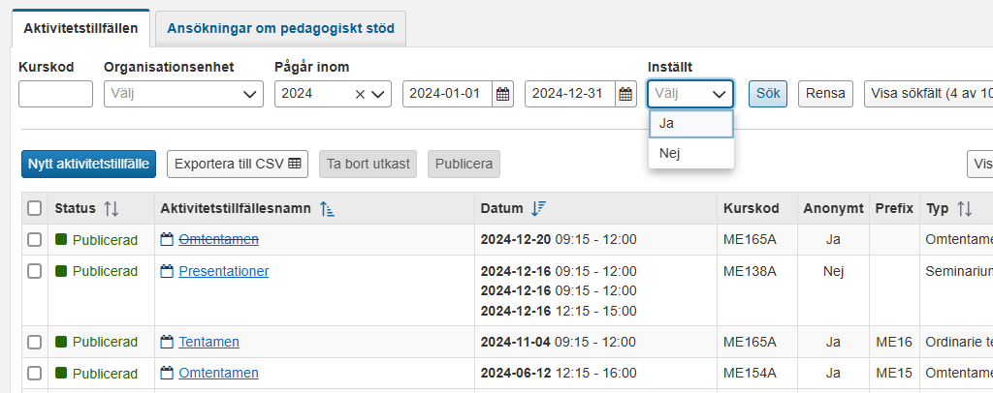
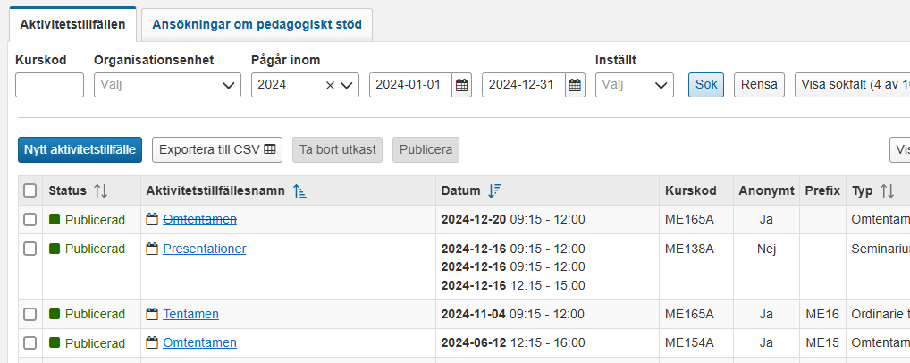
Aktivitetstillfällen
I vyn för att söka fram aktivitetstillfällen finns det en ny kolumn för att se prefix för anonymiseringskoder.
Dessutom finns det ett nytt sökfält för att söka fram aktivitetstillfällen som är inställda.

Slide 10
Ärende
Valet "Tilldela handläggare" har ändrats till "Tilldela". Gäller både vid tilldelning av ärendet och klarmarkering.
Inaktiva användare visas inte längre i listan över användare att tilldela tillgodoräknandeärenden.

Slide 11
Bevis
Det är nu möjligt att rätta/ändra om grund eller mål ska visas för tillgodoräknanden i bevisdokumentet.

Slide 12
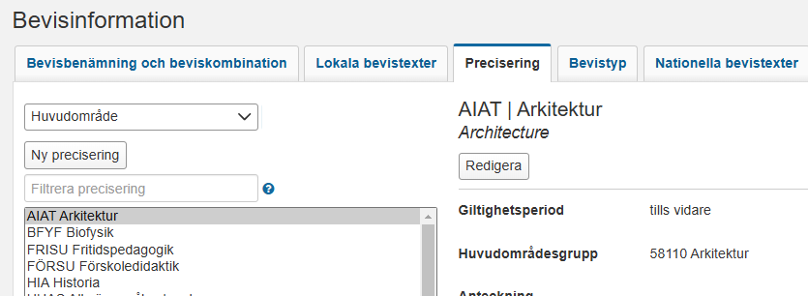
Bevisinformation
Vid redigering och visning av preciseringarna "Examensämne på forskarnivå" och "Huvudområde" visas nu även kod för "Nationellt forskningsämne" respektive "Huvudområdesgrupp".

Slide 13
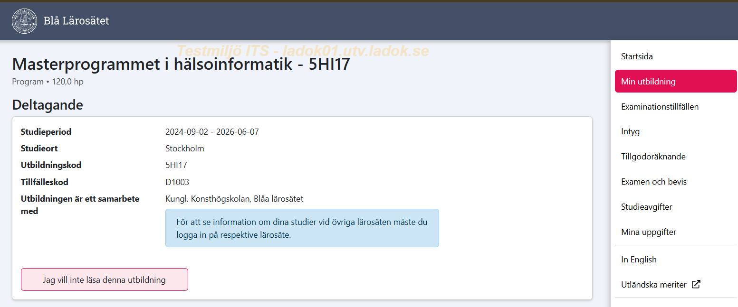
Ladok för studenter
Om studenten deltar på ett kurspaketeringstillfälle som ingår i ett utbildningssamarbete visas information om det i vyn för kurspaketeringen. Studenten ser vilka lärosäten som ingår i utbildningssamarbetet och får information om att logga in i Ladok på respektive lärosäte för att se kurser och resultat från dem.

Slide 14
Inför julledigheten…
Leverans av 2.60 flyttad 1 januari  15 januari
Nästa demo 13 januari

Slide 15
God jul och gott nytt år!

